Slide 1
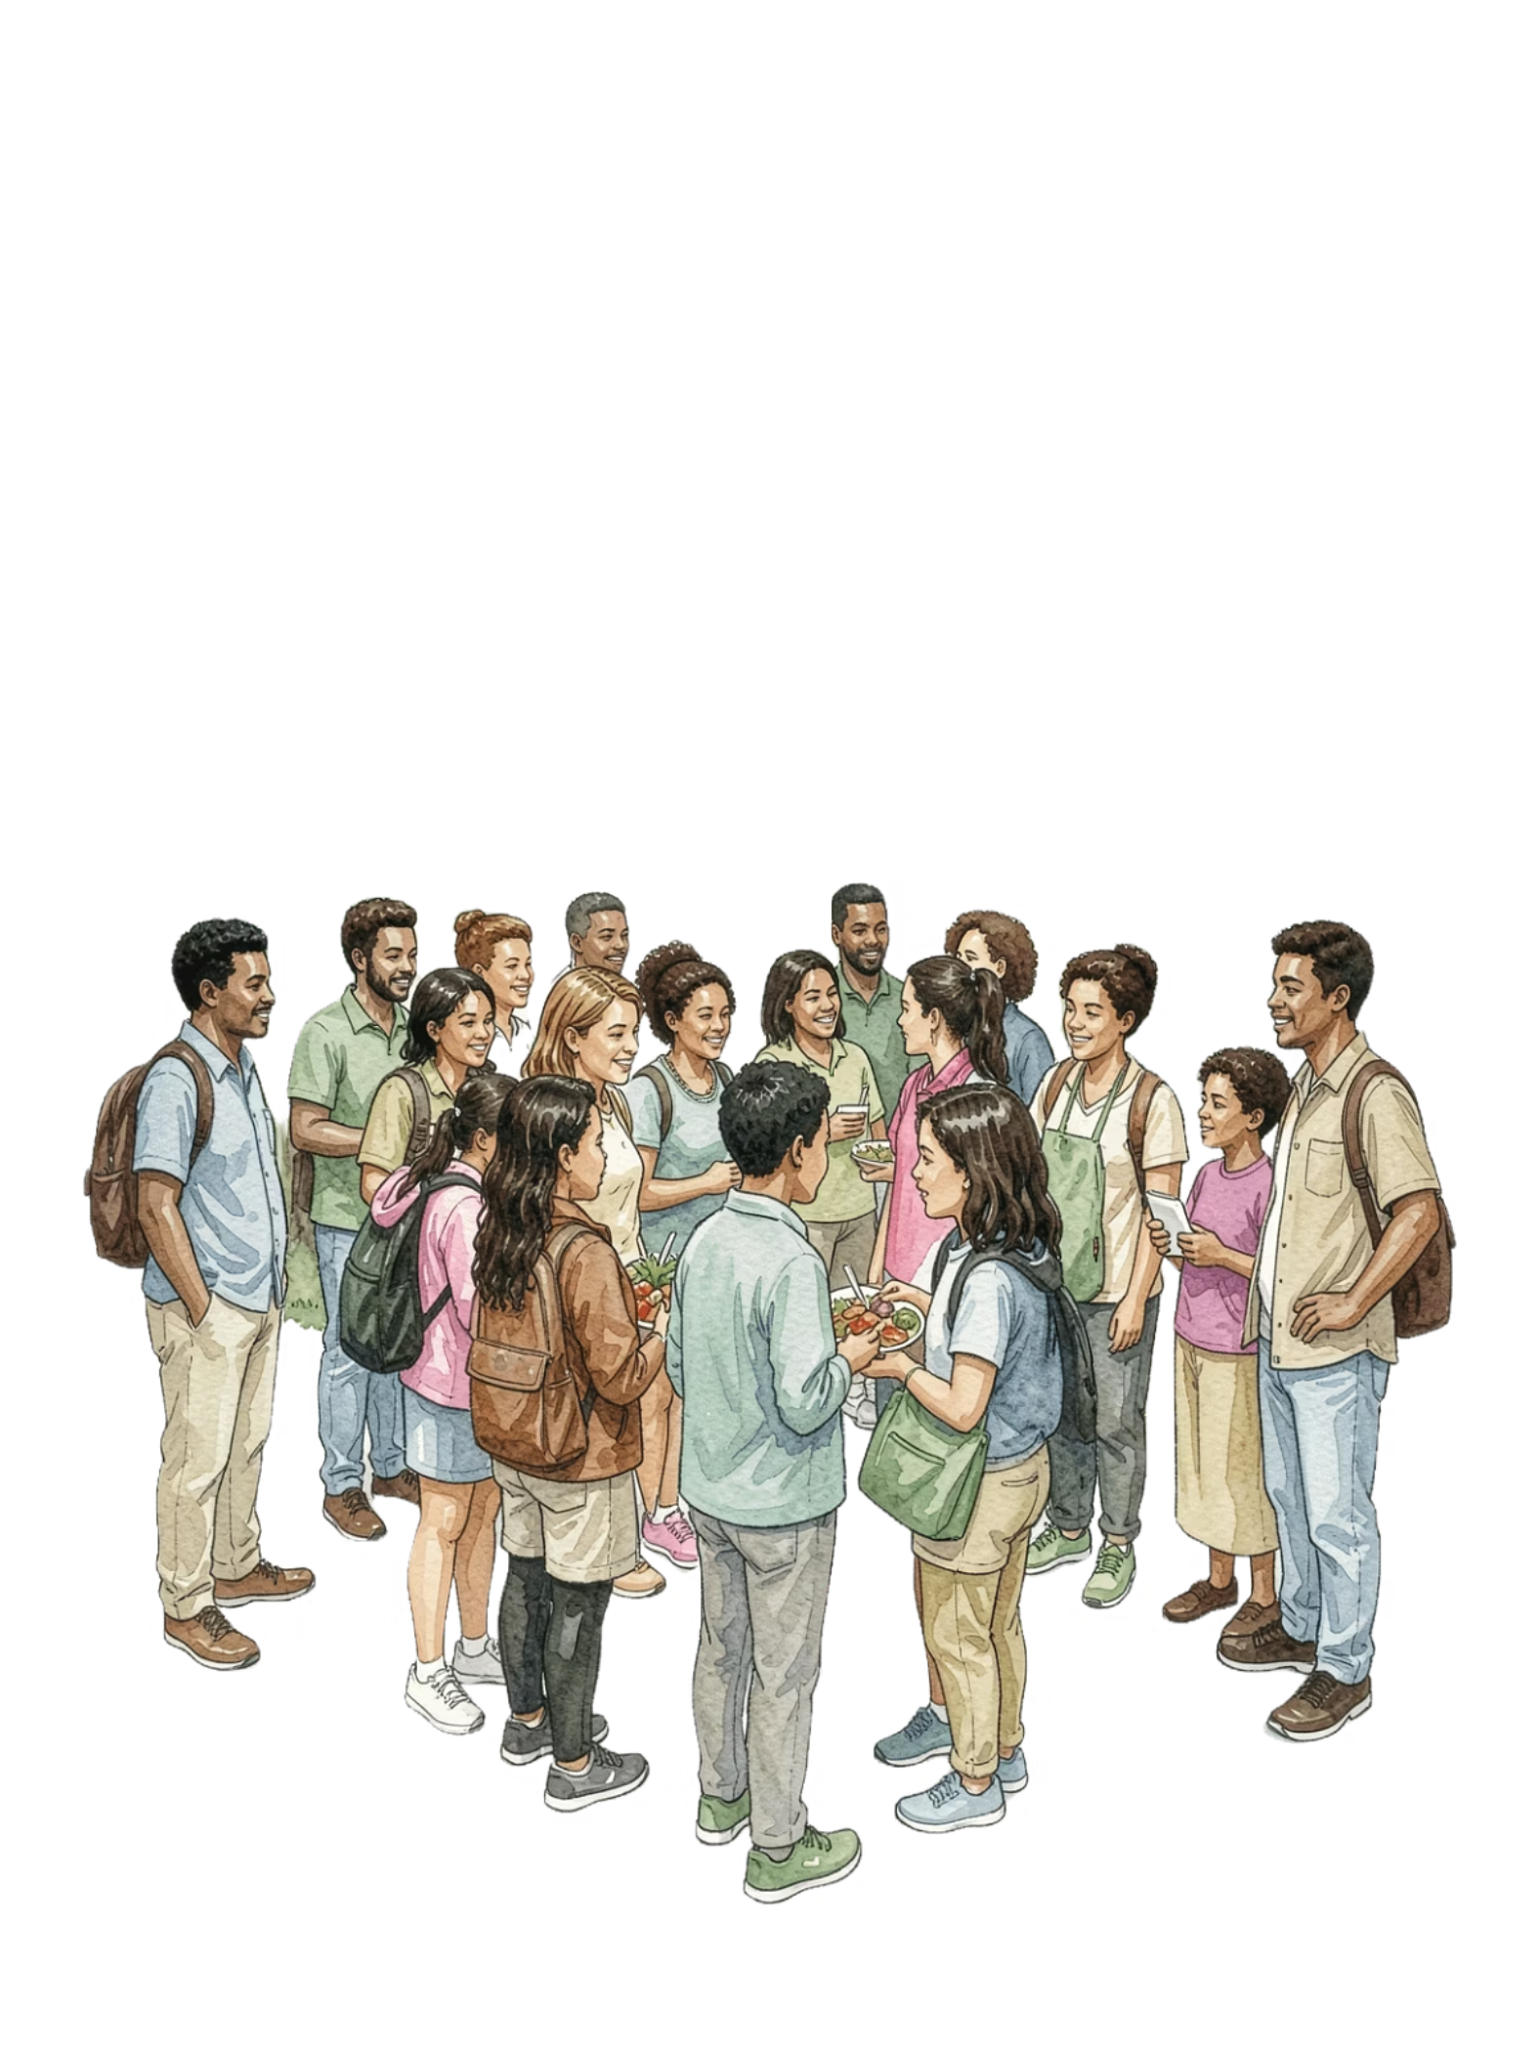
Salud Pública: Accesibilidad para Poblaciones Marginadas
Un llamado a garantizar el derecho a la salud para quienes más lo necesitan.

Slide 2
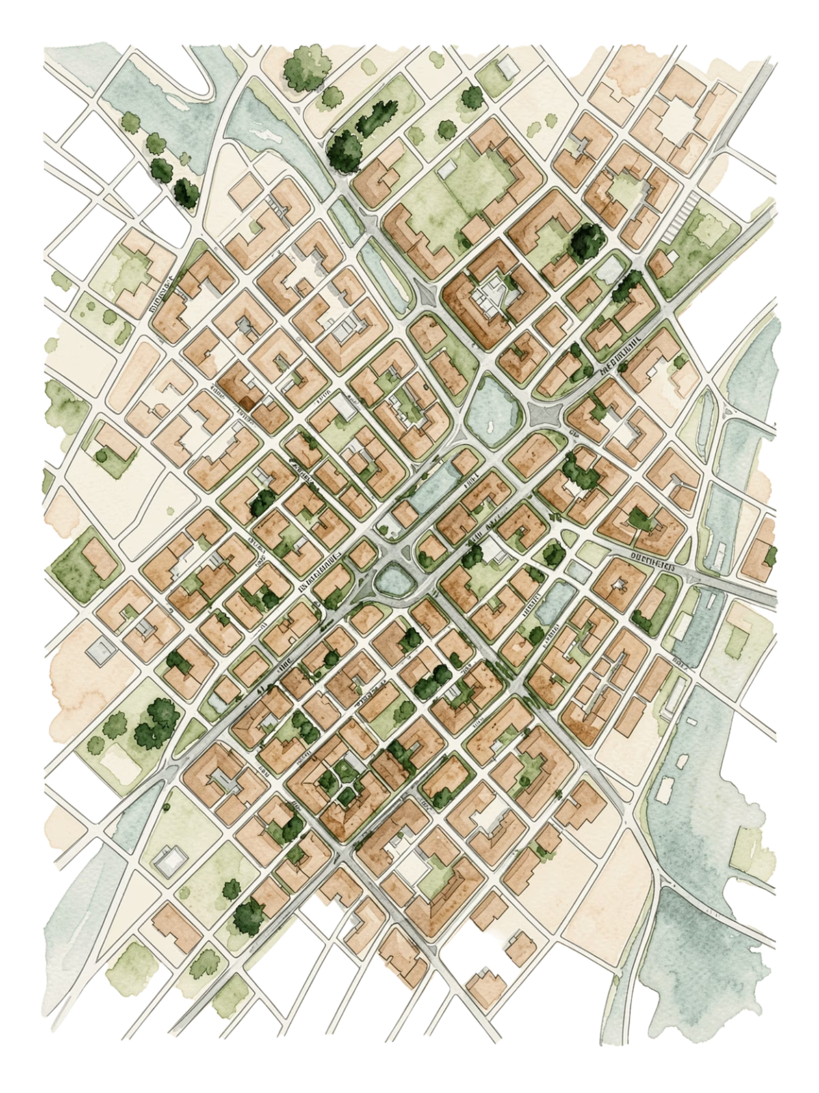
El Desafío: Brechas en el Acceso
Millones enfrentan barreras para recibir atención médica básica. La privación social, económica y material impacta directamente la salud de comunidades enteras.
400M
50%
Sin cobertura
Gasto de bolsillo
Personas sin acceso a servicios esenciales de salud en el mundo
Del gasto total en salud en países de bajos ingresos
3x
Mayor riesgo
De enfermedades crónicas en zonas de alta marginación

Slide 3

¿Qué Barreras Enfrentan?
Personales
Económicas
Falta de información, miedo y desconfianza hacia el sistema de salud
Costos de transporte, medicamentos y pérdida de ingresos por ausentismo
Organizacionales
Geográficas
Largos tiempos de espera, horarios inadecuados y falta de personal
Distancia a centros de salud, caminos deteriorados y falta de transporte

Slide 4
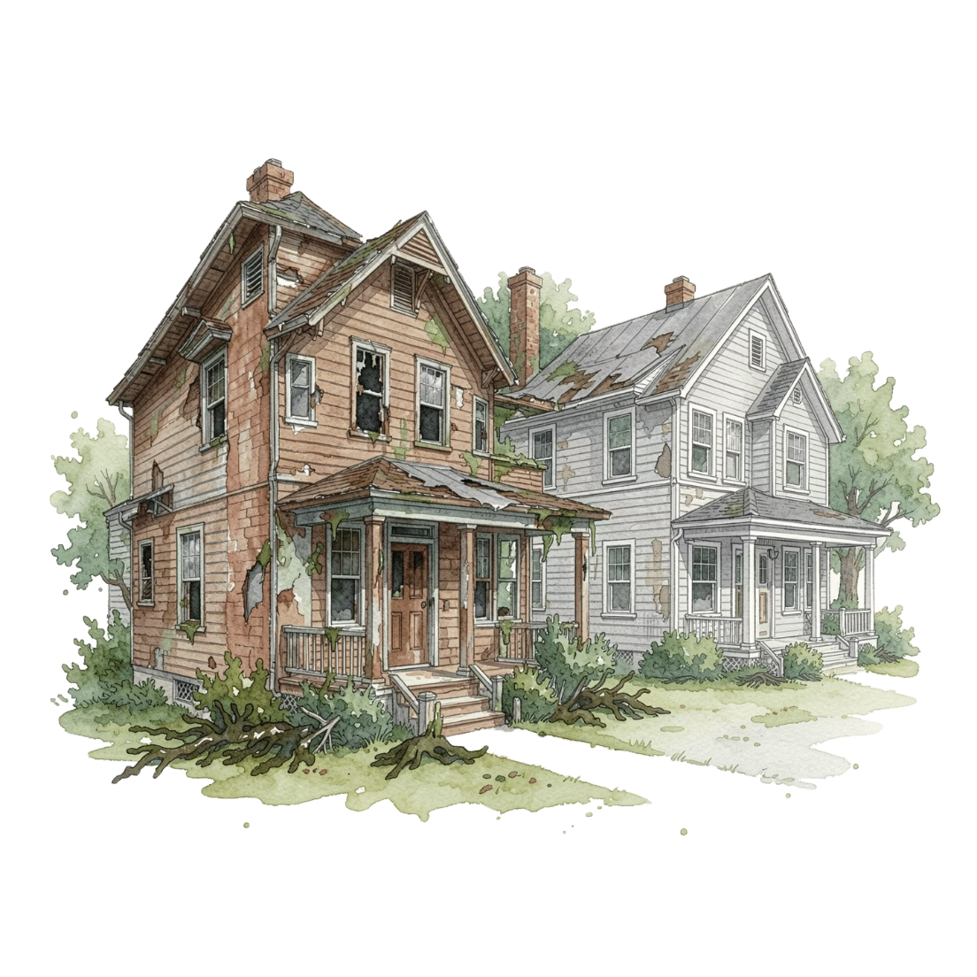

CASO: PUEBLA, MÉXICO
La Salud Va por Barrios
Habitantes de zonas marginadas perciben deficiente accesibilidad: las políticas generales no están adaptadas a sus costumbres y realidades.
Viviendas precarias, servicios escasos y entornos deteriorados generan mayor incidencia de enfermedades crónicas y deterioro de la salud mental.

Slide 5
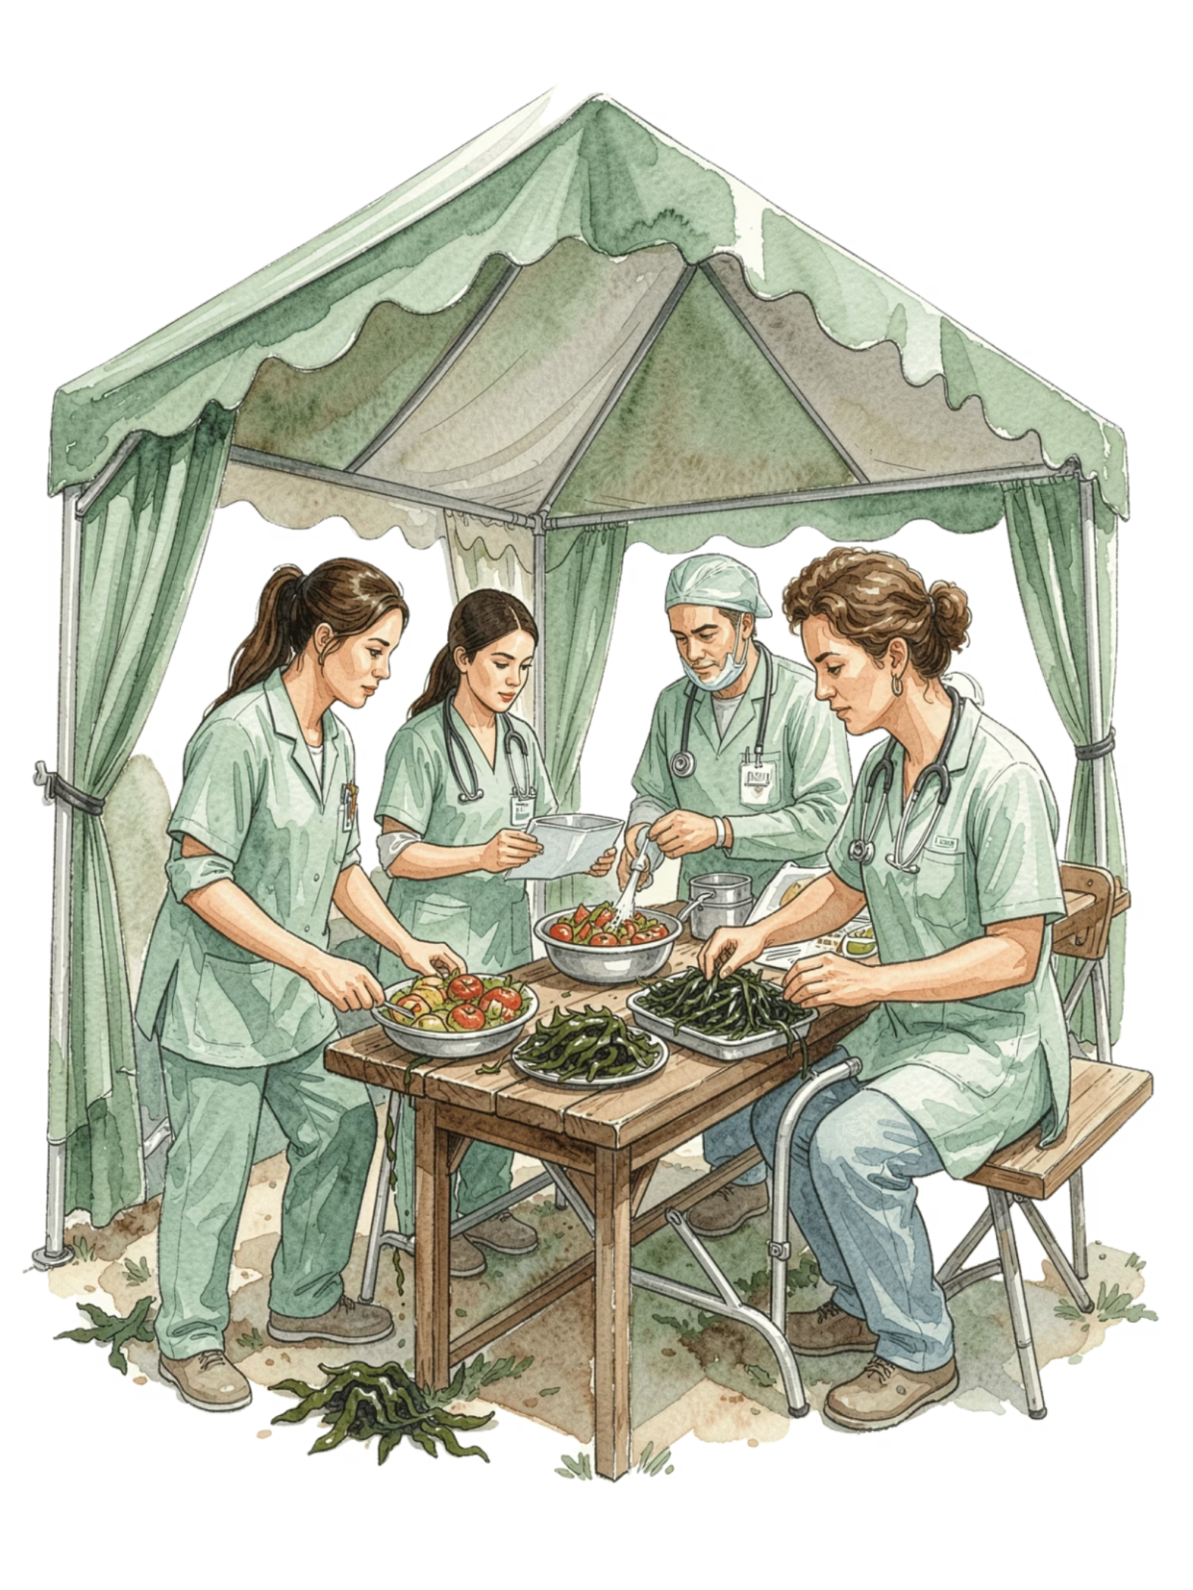
Poblaciones Específicas en Riesgo
Personas en situación de calle
Barreras agravadas en contextos como la pandemia. Los acompañantes pares y dispositivos comunitarios son cruciales para el acceso.
Población inmigrante y minorías étnicas
Requieren enfoques culturalmente sensibles y coordinación entre servicios sociales y sanitarios para una atención efectiva.

Slide 6
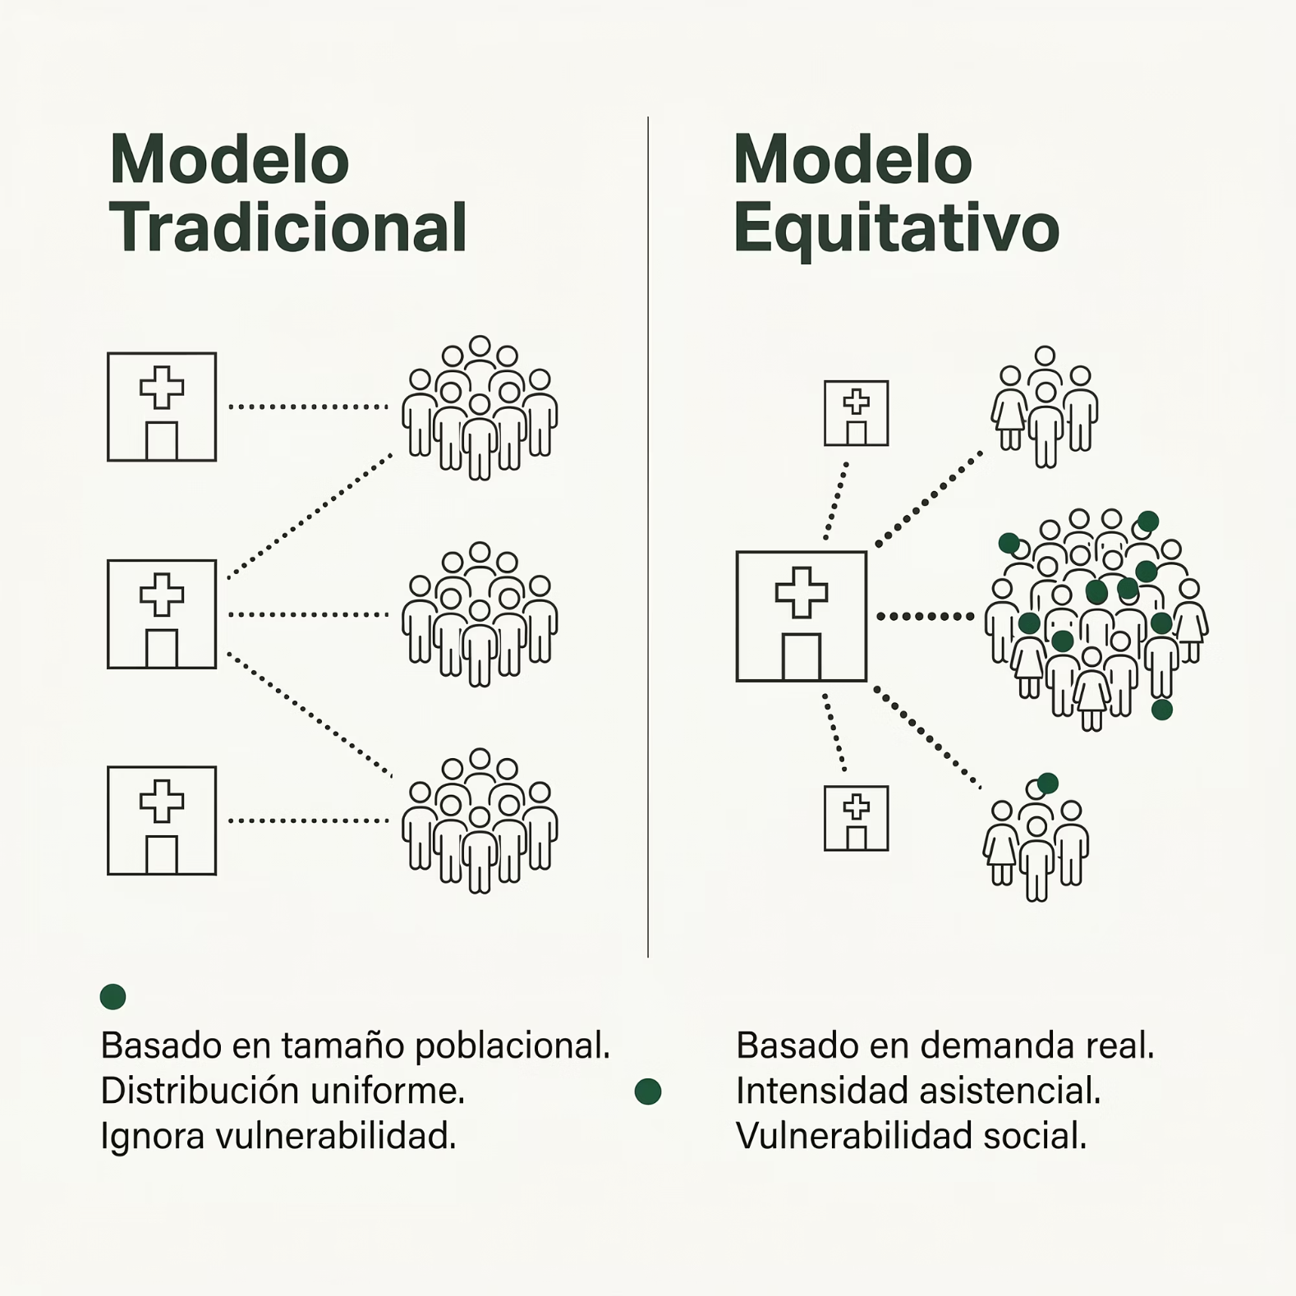


Atención Primaria Equitativa
Reforzar la atención primaria en zonas de mayor vulnerabilidad social es esencial para cerrar brechas.
Se necesitan métricas que consideren la demanda real y la intensidad asistencial, no solo el tamaño poblacional.

Slide 7
Soluciones Innovadoras
Coordinación Sociosanitaria
Conectores Comunitarios
Integrar servicios de salud y sociales para una atención verdaderamente integral
Figuras clave que identifican y apoyan a colectivos vulnerables en su entorno
Historial Único Digital
Incentivos Profesionales
Interoperabilidad de datos sociales y sanitarios para mejorar la eficiencia
Atraer y retener personal de salud en zonas de mayor vulnerabilidad

Slide 8
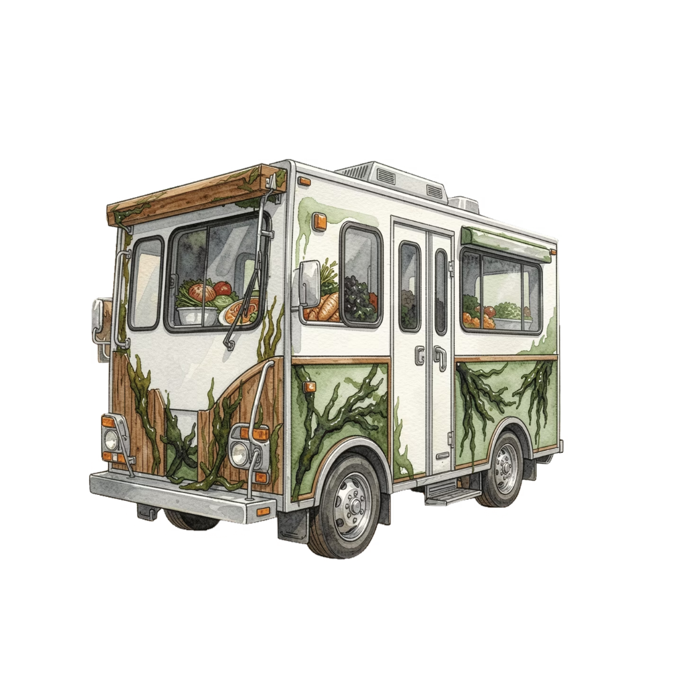
ESTRATEGIA
Cerrando Brechas: Acción Territorial
Mapeo de desiertos de atención
Unidades médicas móviles
Identificar áreas con infraestructura médica deficiente
Despliegue territorial para zonas de difícil acceso
Marco AAAQ
Accesibilidad, disponibilidad, aceptabilidad y calidad

Slide 9
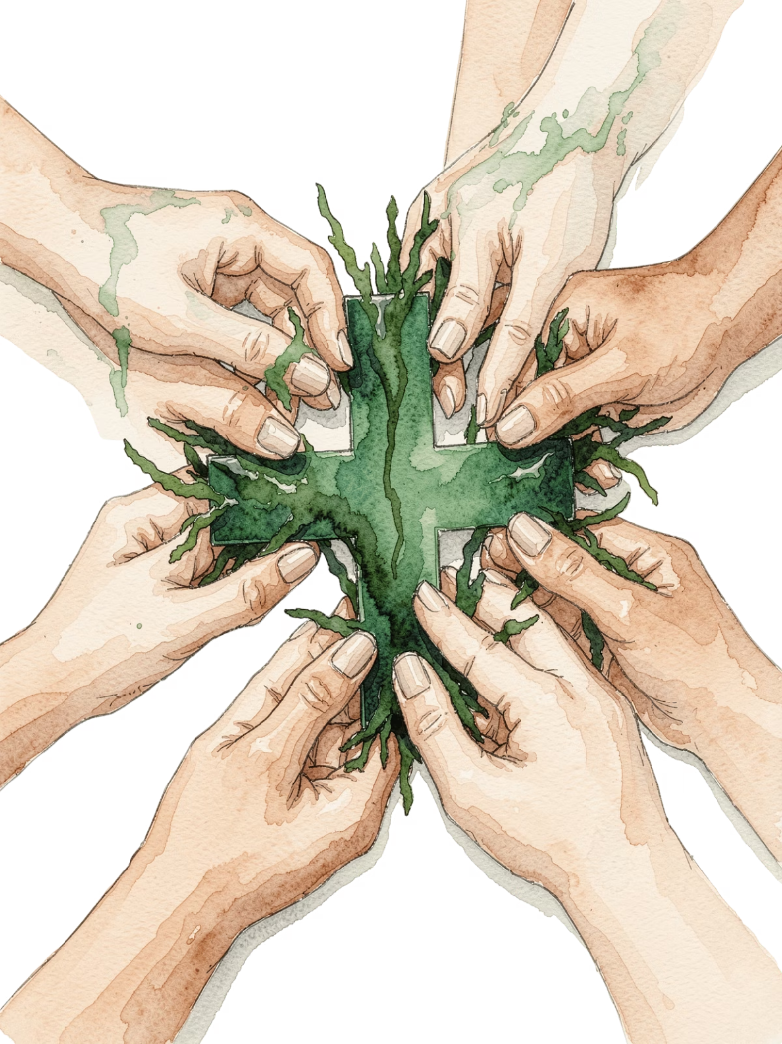
El Camino Hacia la Equidad en Salud
La salud es un derecho fundamental que debe ser garantizado para todas las personas, sin importar su origen, condición social o lugar de residencia.
Políticas Públicas Integrales
Inversión Estratégica
Recursos focalizados donde más se necesitan
Marco normativo inclusivo y comprometido
Justicia Social
Compromiso ético con los más vulnerables

Slide 10
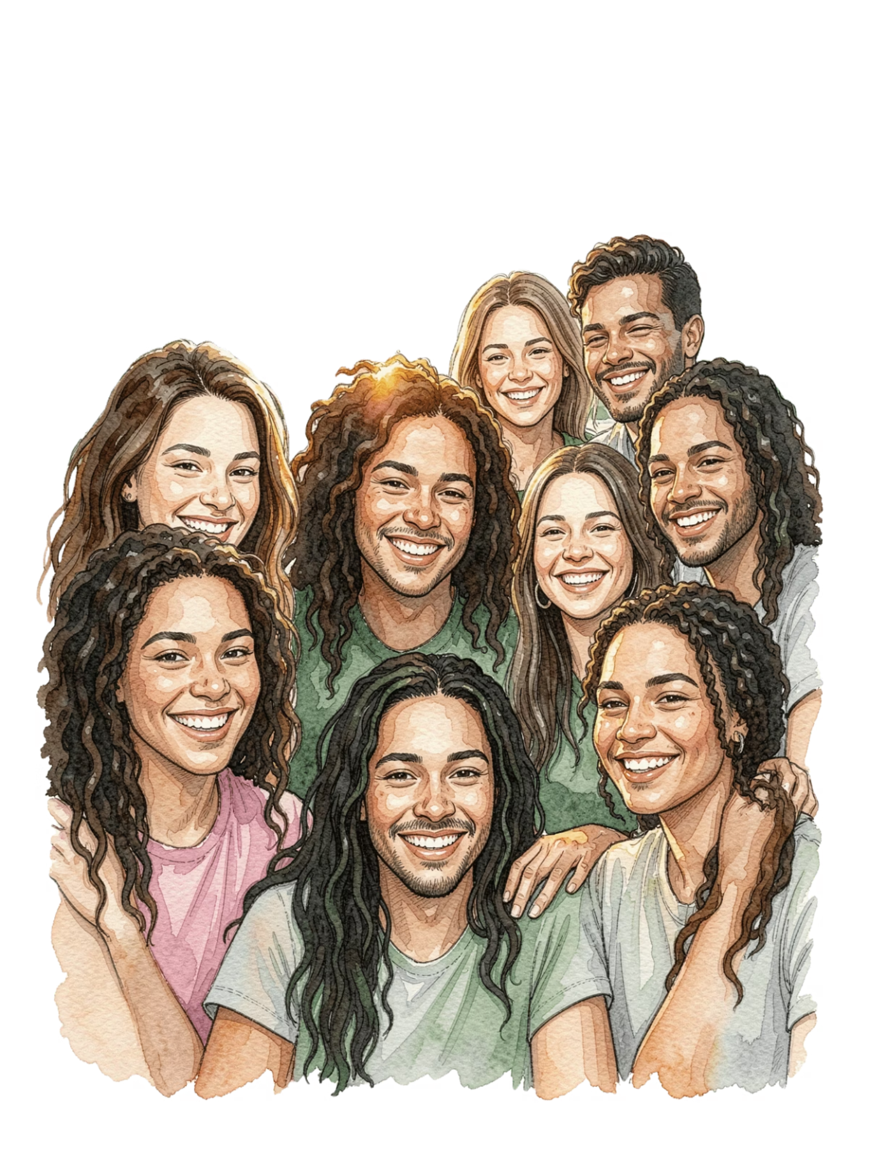
¡Actuemos por una Salud para Todos!
1
Fortalecer la capacidad organizacional
Sistemas de salud más resilientes y adaptables a cada realidad local
2
Reducir la vulnerabilidad poblacional
Intervenciones integrales que ataquen las causas estructurales de la marginación
3
Construir equidad con acción colectiva
La equidad en salud es un objetivo alcanzable con voluntad política y compromiso ciudadano

